Slide 1
Participatiecafé Deurne Samenwerken in de wijk 31 mei 2018

Slide 2
LEVgroep

Slide 3
LEV Deurne

Slide 4
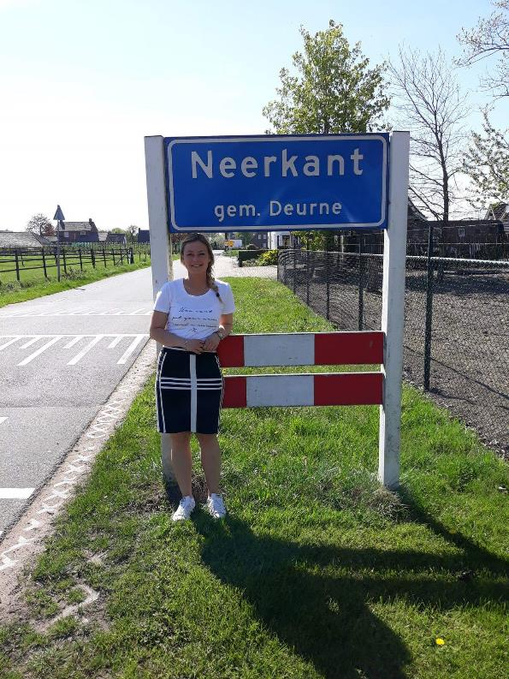
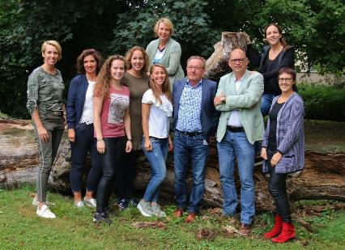
Wijkwerkers

Slide 5
Zorg in Deurne

Slide 6
De Zorgvleugel

Slide 8
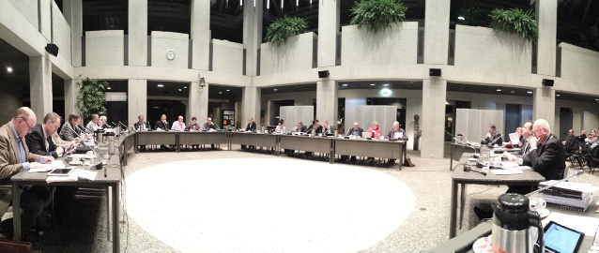
Samenwerken
aan…

Slide 9
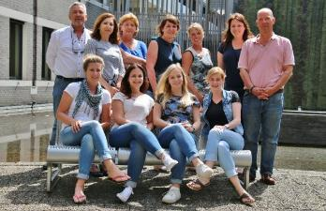
Ontschotting

Slide 10
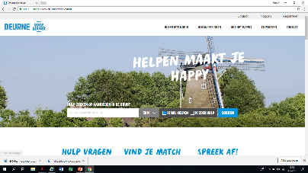
Wederkerigheid

Slide 11
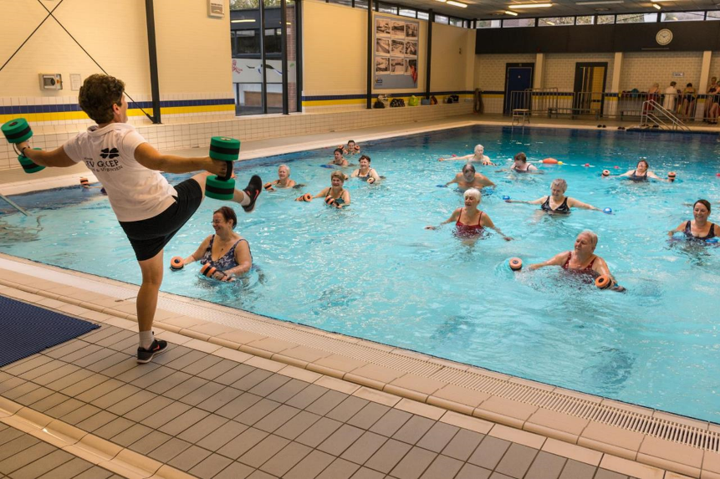
Verbindend

Slide 12
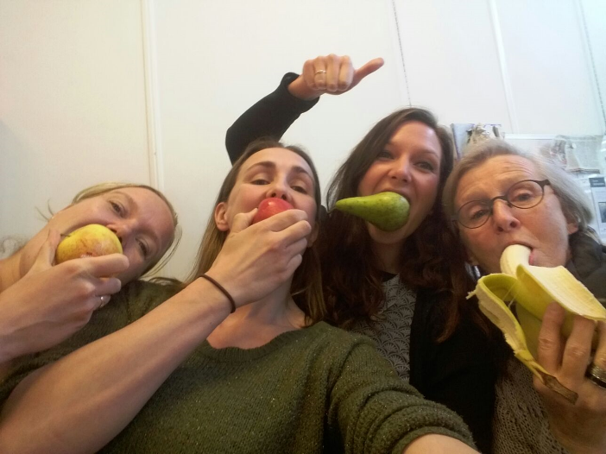
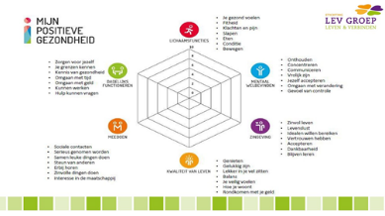
Positieve gezondheid

Slide 13
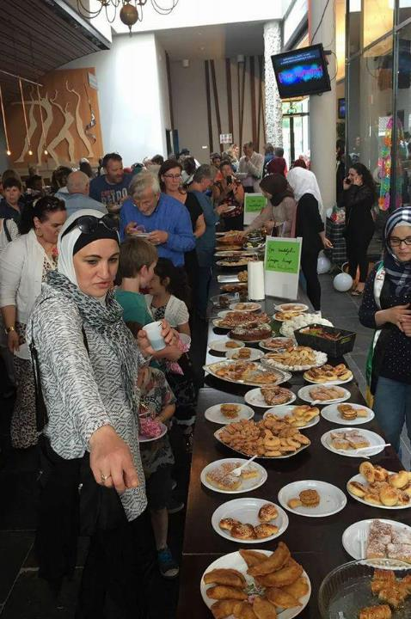
Actief faciliterend

Slide 14
Goede samenwerking

